Slide 1


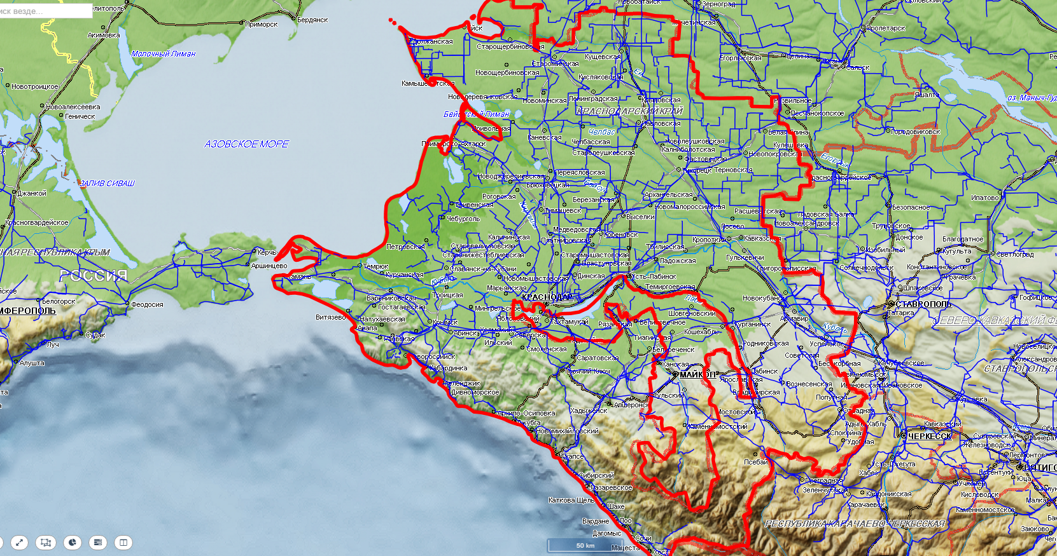
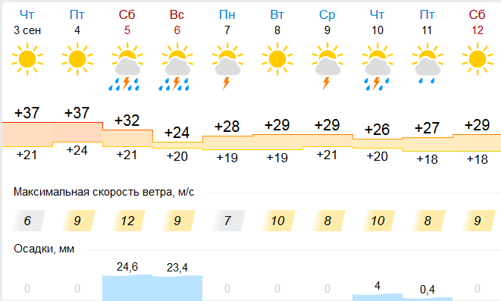
ИНФОРМАЦИОННЫЕ МАТЕРИАЛЫ ПО ТЕМПЕРАТУРЕ И ПОРЫВАМ ВЕТРА НА ТЕРРИТОРИИ
КРАСНОДАРСКОГО КРАЯ (РИСК ВОЗНИКНОВЕНИЯ ПРИРОДНЫХ ПОЖАРОВ НА 04.09.2020 г.)
ПРОГНОЗ ВЫПАДЕНИЯ ОСАДКОВ
Щербиновский р-н
Кущевский р-н
16
31
15
32
0
31
Староминский р-н
0
30
Ейский р-н
0
15
32
0
14
30
14548/39090
30
23721/68086
Крыловский р-н
30
0
17
33
15821/41799
31
31306/140838
Каневской р-н
Ленинградский р-н
12714/35918
0
16
33
Приморско-Ахтарский р-н
0
14
32
31
Павловский р-н
Белоглинский р-н
16
33
Новопокровский р-н
16
0
31
0
30
35795/105025
26246/63415
0
34
12
27
17
32
0
30
Брюховецкий р-н
23895/67950
Тихорецкий р-н
11048/31303
14896/58334
7
32
16
33
16402/45680
0
Выселковский р-н
31
0
15
33
Калининский
р-н
20286/53759
Кореновский р-н
32
33166/134951
Кавказский р-н
Славянский р-н
11
32
Тимашевский
р-н
0
8
30
0
13
32
0
12
33
23573/60237
0
10
30
33
0
Тбилисский р-н
Тюмрюкский р-н
42126/131529
18187/50795
26296/85541
0
12
31
30173/126188
Красноармейский р-н
32367/107665
Гулькевичский р-н
0
6
29
Динской р-н
31
Усть-Лабинский р-н
18041/49576
0
8
33
0
9
33
0
12
33
0
14
31
Новокубанский р-н
43427/120552
36832/104074
Краснодар
26373/101504
0
14
30
Анапский р-н
Крымский р-н
32
Курганинский
р-н
6
28
0
5
33
0
8
26659/82508
31
Абинский р-н
0
14
35
МО Армавир
31334/156728
40544/132167
6
35
155173/1716015
Белореченский р-н
0
14
31
Успенский р-н
МО г.Новороссийск
0
0
8
35
0
16
30
0
4
32
Северский р-н
Горячий Ключ
31027/106536
26176/206931
32511/94527
8
6
0
34
0
35
31027/106536
10950/31701
47931/246266
МО г. Геленджик
33808/113333
15942/59493
Лабинский р-н
0
5
32
0
13
34
Условные обозначения
15553/103523
Апшеронский р-н
39741/104430
Отрадненский р-н
- районы подверженные возникновению природных пожаров
Туапсинский р-н
0
6
35
0
12
32
0
4
33
24438/64500
- порывы ветра
35496/125876
34143/100997
Мостовский р-н
20
- температура, град С
0
10
31
20
- количество осадков, мм за 24 ч
Сочи
24752/71595
3
- порывы ветра, м/с
0
5
31
12:00 03.09.2020
Исп. ЦУКС ГУ МЧС России по Краснодарскому краю
А.Н. Косов
тел. 3220-5505
Использовался АИУС-2030
Масштаб 1:50000
- муниципальный район
- очаги
Сочи
- кол-во домов/население
148/1600
50362/497806
-прогноз возникновения очагов природных пожаров

